Slide 1
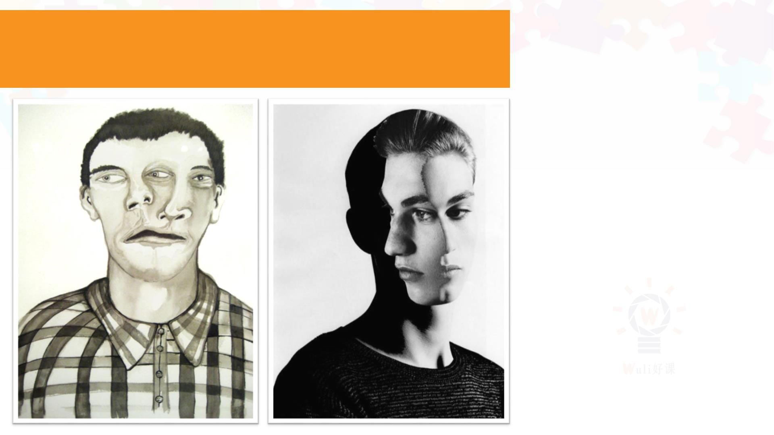
2.1 人格图谱知多少？

Slide 2

2.1 内容
人 人
格 格
的 是
特 什
点 么
是 ？
什
么
？

Slide 3

一、人格的含义
人格≈个性（心理学）
人品+性格（教育学）
尊严（如国有国格人有人格，法律社会学）
人格是什么
心理学认为：
人在心理属性方面的差异主要不在于心理过程
（感知觉、记忆、思维、情绪、情感）而在于
个性心理（人格特质），主要包括个性特征和
个性倾向。

Slide 4

个性≈人格（personality）：心理学习惯
将生活用语“个性”专业化为“人格”一词。
个性包括个性特征和个性倾向，个性特征主
要指性格、气质、能力等，个性倾向包括兴
趣、愿望、价值观等。
可见，人格（个性）是指一个人的才智、情
趣、价值观和习惯化的行为方式的有机整合，
它体现了个人对环境适应的独特性。

Slide 5

二、人格的特性
独特性：独一无二。
稳定性：不以时空变化而变化。
整体性：各要素之间有内部一致性。
社会性：人格会有文化烙印。
人格的特性
一致性举例：
片面接收信息者往往思维方式单一，为人处事
偏执，甚至对待感情也这样，一旦形成性格极
难改变。
（案例：切腹的男青年）

Slide 6

三、人格的最基本构成
• 性格：对人对事比较稳定的态度与行为特点（主要
得自后天）
• 气质：心理活动的强度、速度、灵活性、指向性等
（主要得自先天）
人格是什么
• 自我意识（自我认知、自我体验、自我控制）
• 认知风格（如能力、思维特征或思维方式等）
在日常生活中，人们往往把人格简单理解为性格。

